Slide 1
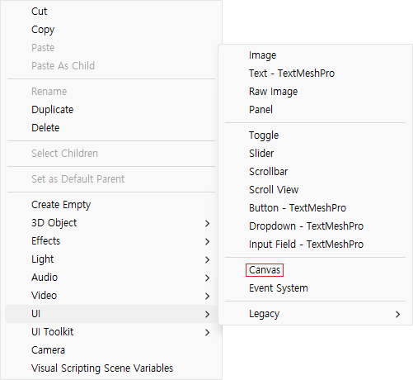
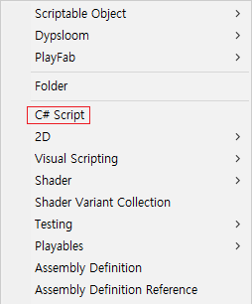



첫 번째 튜토리얼
1. 첫 번째로 UI에서 Canvas를 생성한 다음 Canvas Lobby라는 이름으로 정의합니다.
2. 이제 C# Script를 생성한 다음 ConnectServer라는 이름으로 정의합니다.

Slide 2
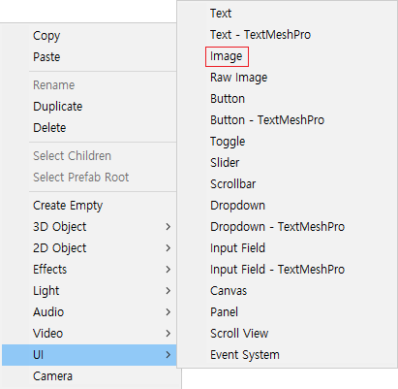
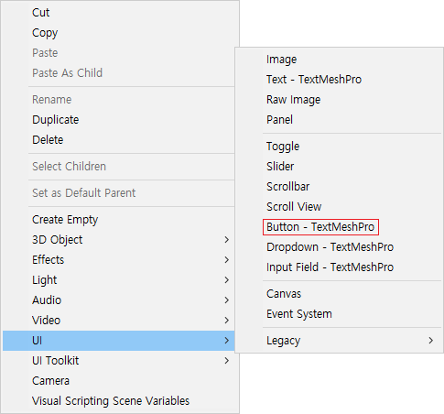

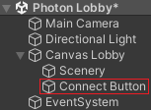
두 번째 튜토리얼
3. 그리고 UI에서 Image를 생성한 다음 Scenery라는 이름으로 정의합니다.
4. 그런 다음 UI에서 Button - TextMeshPro을 생성한 다음 Connect Button이라는 이름으로 정의합니다.
3. 그리고 UI에서 Image를 생성한 다음 Scenery라는 이름으로 정의합니다.

Slide 3
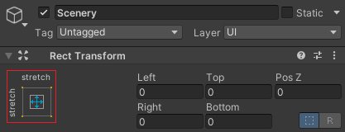

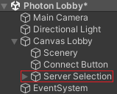
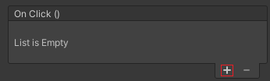
세 번째 튜토리얼
5. 그다음으로 Scenery 오브젝트의 앵커를 Stretch로 설정합니다.
6. 그러고 나서 Connect Button 오브젝트의 OnClick( ) 함수를 추가합니다.
7. 이제 UI에서 Dropdown - TextMeshPro를 생성하고 Server Selection이라는 이름으로 정의합니다.

Slide 4
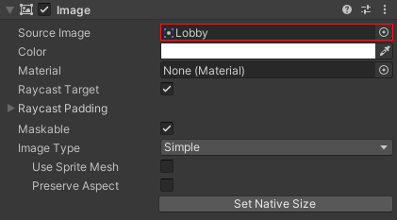
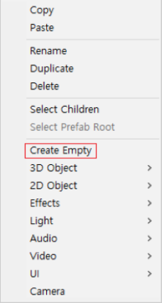
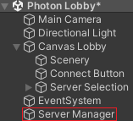
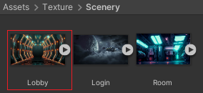
네 번째 튜토리얼
8. 그리고 Scenery 폴더에 있는 Lobby 텍스처를 선택하고 Scenery 오브젝트의 Source Image에 넣어줍니다.
9. 그런 다음 빈 게임 오브젝트를 생성하고 Server Manager라는 이름으로 정의합니다.

Slide 5

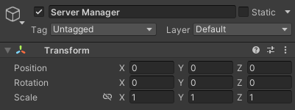
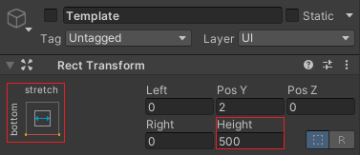
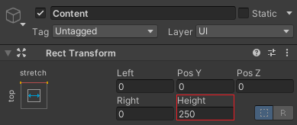
다섯 번째 튜토리얼
10. 그다음으로 Server Manager 오브젝트의 위치와 회전 값을 초기화합니다.
12. 이제 Server Manager 오브젝트의 위치와 회전 값을 초기화합니다.
11. 그러고 나서 Template 오브젝트의 크기 값을 설정합니다.
13. 그리고 Content 오브젝트의 크기 값을 설정합니다.

Slide 6
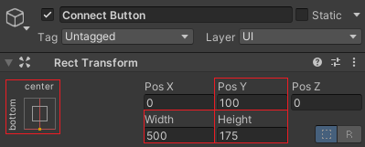
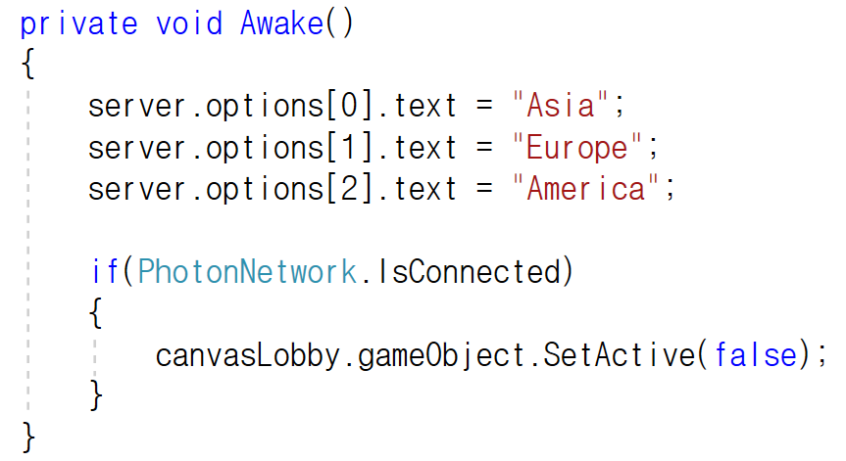
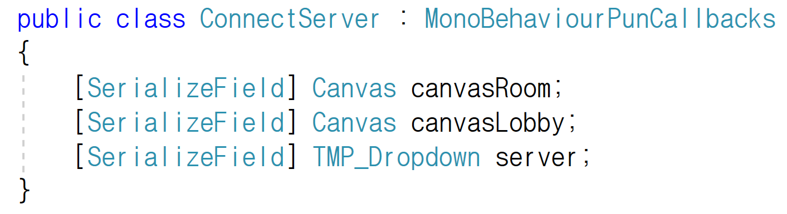
여섯 번째 튜토리얼
14. 그런 다음 Connect Button 오브젝트의 앵커를 지정하고 위치와 크기 값을 설정합니다.
16. 그러고 나서 Awake( ) 함수를 선언한 다음 드롭다운에 있는 옵션의 속성을 설정합니다.
이제 서버에 연결이 되어있는 상태라면 canvasLobby 오브젝트를 비활성화하도록 설정합니다.
15. 그다음으로 ConnectServer 스크립트에 Dropdown 변수와 Canvas 변수를 선언합니다.

Slide 7
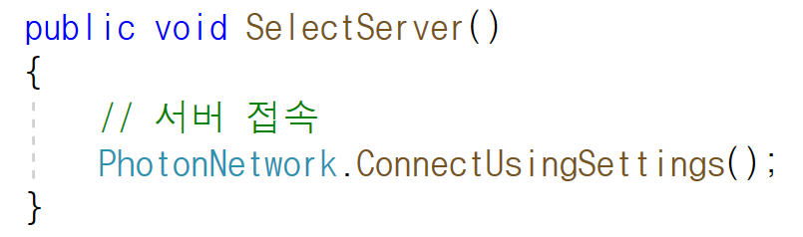
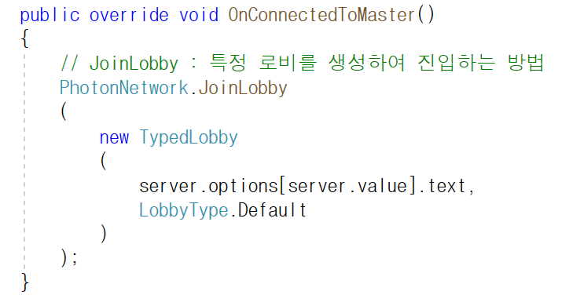
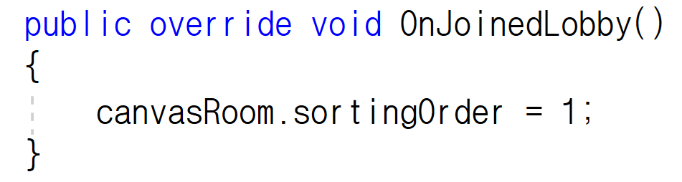
일곱 번째 튜토리얼
17. 그리고 SelectServer( ) 함수를 선언하고 서버에 접속할 수 있도록 설정합니다.
20. 그다음으로 OnConnectedToMaster( )라는 함수를 선언합니다.
그러고 나서 특정 로비를 생성하고 로비에 접속하도록 설정합니다.
18. 그런 다음 OnJoinedLobby( ) 함수를 선언하고 캔버스 오브젝트의 정렬 순서를 설정합니다.

Slide 8

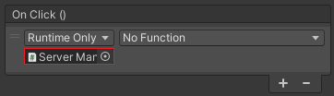

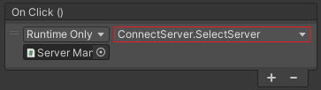

여덟 번째 튜토리얼
21. 이제 Connect Button 오브젝트의 On Click( ) 함수에 Server Manager 오브젝트를 넣어줍니다.
23. 그런 다음 Lobby 폴더에 있는 Server Button 텍스처를 Server Item Background 오브젝트의 Source Image에 넣어줍니다.
22. 그리고 Connect Button 오브젝트의 On Click( ) 함수에 SelectServer( ) 함수를 등록합니다.

Slide 9
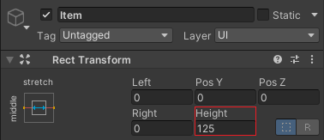


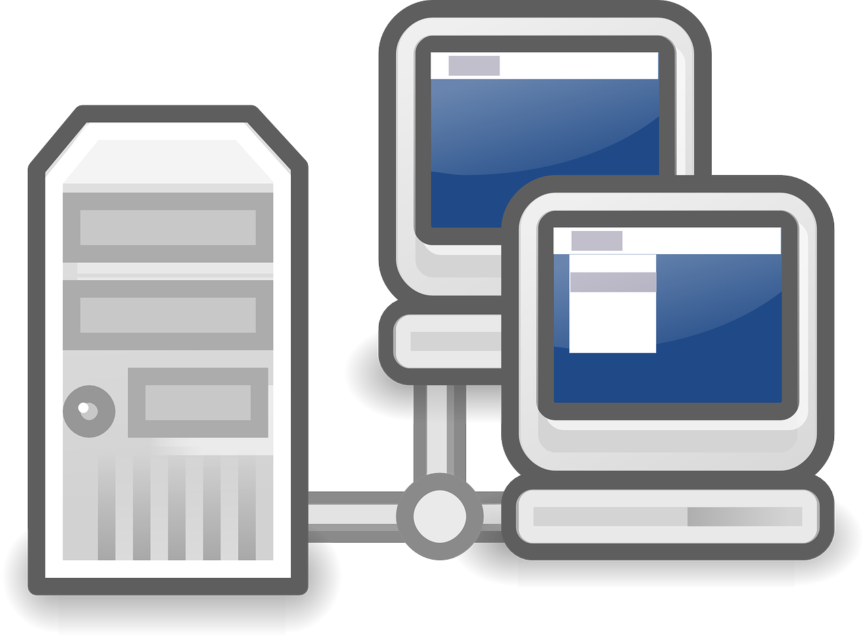
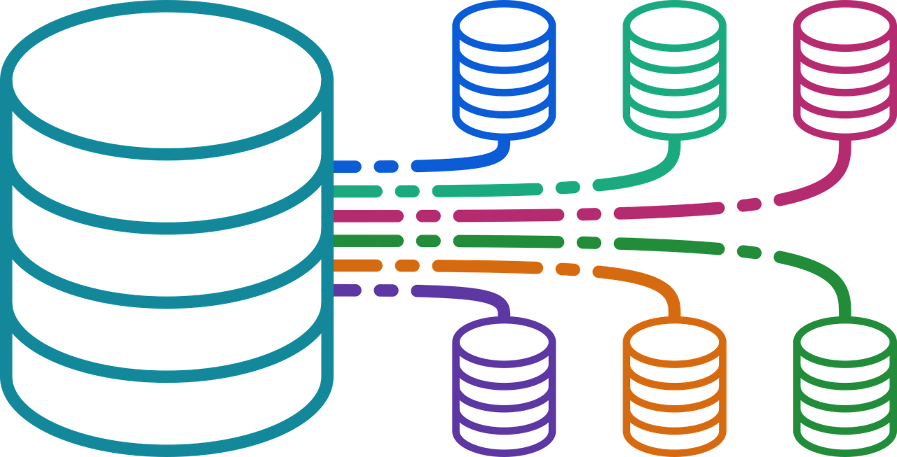
아홉 번째 튜토리얼
24. 그다음으로 Item 오브젝트의 크기 값을 설정합니다.
25. 그러고 나서 Lobby 폴더에 있는 Start Button 텍스처를 선택한 다음 Connect Button 오브젝트의 Source Image에 넣어줍니다.
마스터 서버는 LoadBalanacer 클래스에 각각의 게임 서버 Load Level을 저장합니다.

Slide 10
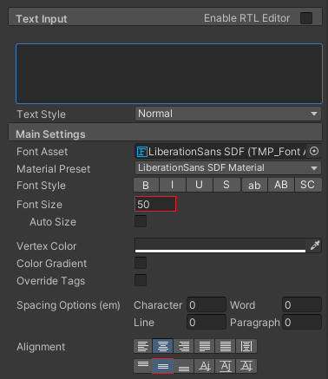
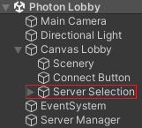
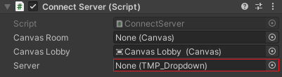
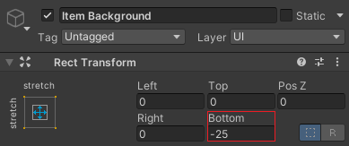
열 번째 튜토리얼
27. 그리고 Connect Server 스크립트의 Server 변수에 Server Selection 오브젝트를 넣어줍니다.
26. 이제 Label 오브젝트의 Font Size를 50으로 설정한 다음 Alignment를 가운데로 정렬합니다.
28. 그런 다음 Item Background 오브젝트의 크기 값을 설정합니다.

Slide 11
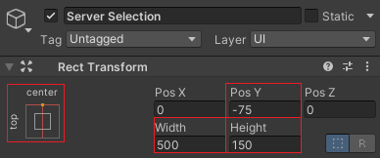

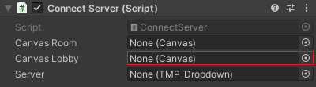
열한 번째 튜토리얼
30. 그러고 나서 Server Selection 오브젝트의 앵커를 지정하고 크기와 위치를 설정합니다.
29. 그다음으로 Item Label 오브젝트의 Font Size를 50으로 설정하고 Alignment를 가운데로 정렬합니다.
31. 이제 Connect Server 스크립트의 Canvas Lobby 변수에 Canvase Lobby 오브젝트를 넣어줍니다.

Slide 12
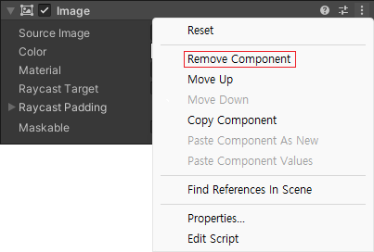
열두 번째 튜토리얼
33. 그런 다음 Lobby 폴더에 있는 Server Button 텍스처를 Server Selection 오브젝트의 Source Image에 넣어줍니다.
32. 그리고 Template 오브젝트에 있는 이미지 컴포넌트를 삭제합니다.

Slide 13
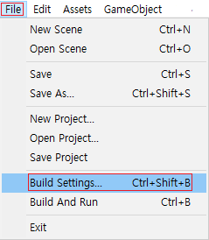
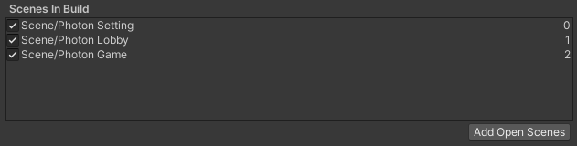
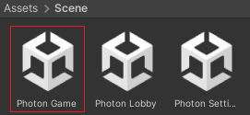
열세 번째 튜토리얼
35. 그러고 나서 Project 폴더 아래에 있는 Scene 폴더에 Photon Game 씬을 Scenes In Build에 넣어줍니다.
34. 그다음으로 File에 Build Settings를 선택합니다.

